Slide 1
Advanced Geometry dan Mesh
Team 5

Slide 2
Geometri Tingkat Lanjut
Geometri tingkat lanjut adalah gabungan dari beberapa geometri yang membentuk suatu objek three.points yang cukup kompleks.

Slide 3
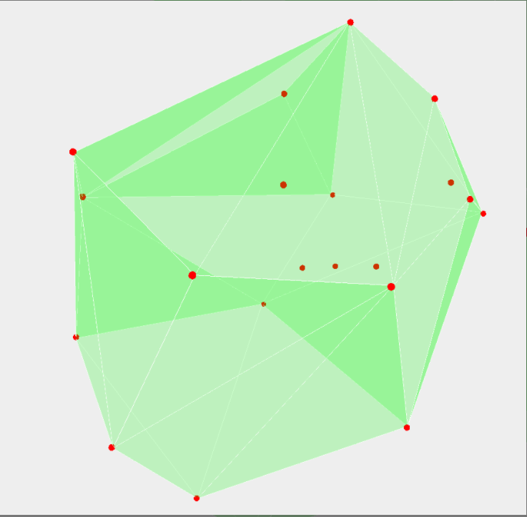
Contoh Advanced Geometri
ConvexGeometry - Convex Body

Slide 4
Pertama, geometri lanjutan - Geometri Cembung, geometri tubuh Bubut pemindaian, geometri tubular TubeGeometry;
Kedua, menggunakan geometri regangan ExtrudeGeometry untuk menghasilkan grafik dua dimensi menjadi grafik tiga dimensi, dan berdasarkan gambar SVG yang diperkenalkan secara eksternal untuk menghasilkan grafik tiga dimensi;
Ketiga, sesuaikan grafik Anda sendiri berdasarkan rumus objek ParamtericGeometry yang disediakan oleh three.js
Keempat, gunakan TextGeometry untuk membuat teks 3D
Kelima, gunakan operasi biner untuk membuat geometri baru dari geometri yang sudah ada;

Slide 5
Mesh
Defenisi :
Kelas mewakili objek berbasis jaring poligon segitiga. Juga berfungsi sebagai basis untuk kelas lain seperti SkinnedMesh

Slide 6
Contoh Codingan
const geometry = new THREE.BoxBufferGeometry( 1, 1, 1 );
const material = new THREE.MeshBasicMaterial( { color: 0xffff00 } );
const mesh = new THREE.Mesh( geometry, material );
scene.add( mesh );

Slide 7
Constructor
Mesh/Jaring ( Geometri, Material)
geometri - turunan dari Geometri atau BufferGeometry. Default-nya adalah BufferGeometry baru.
material - (opsional) satu atau serangkaian Material. Default-nya adalah MeshBasicMaterial yang baru

Slide 8
Metode
clone (): Mesh
Menampilkan tiruan dari objek Mesh ini dan turunannya.
.raycast (raycaster: Raycaster, intersects: Array): null
Dapatkan persimpangan antara sinar yang dicor dan jaring ini. Raycaster.intersectObject akan memanggil metode ini, tetapi hasilnya tidak dipesan.
.updateMorphT Target (): null
Memperbarui morphT Target agar tidak berpengaruh pada objek. Menyetel ulang properti morphTargetInfluences dan morphTargetDictionary.

Slide 9
Operasi biner untuk menggabungkan geometri
Intersect - Fungsi ini memungkinkan kita membuat geometri baru berdasarkan perpotongan dari dua geometri yang ada. Area tempat kedua geometri yang tumpang tindih, yang akan menentukan bentuk geometri baru ini.
Union - Fungsi ini dapat digunakan untuk menggabungkan dua geometri membuat suatu geometri yang baru
Subtract - Fungsi ini adalah kebalikan dari fungsi union. Dengan fungsi ini kita dapat membuat geometri baru dengan menghapus area tumpang tindih dari geometri pertama.

Slide 10
